Slide 1
Давайте познакомимся! Воскресная школа при храме пророка Илии с.Абаканово Череповецкий район.

Slide 2
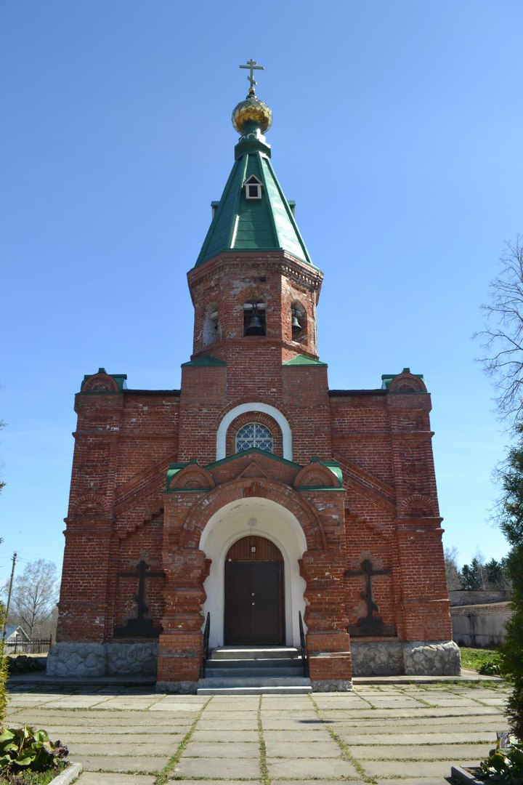
с.Абаканово Храм пророка Илии

Slide 3
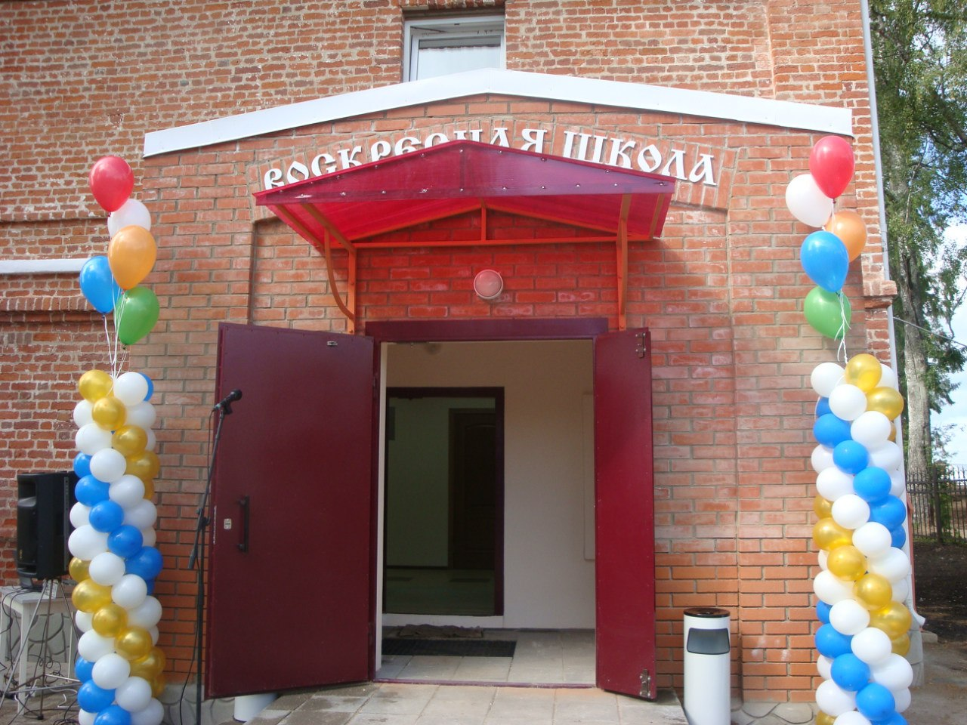
Год рождения Воскресной школы – 2003 2012г- распахнулись двери новой воскресной школы

Slide 4
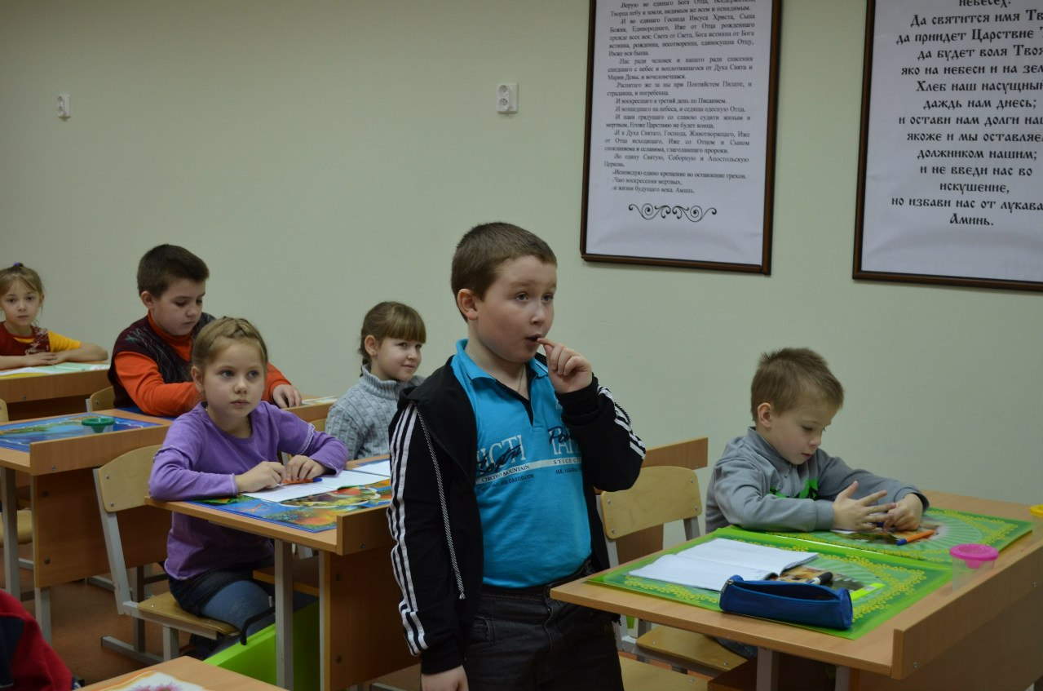
Как суббота наступает,
Школа двери открывает.
Приглашает всех детей:
Приходите поскорей!

Slide 5
Это школа непростая,
В ней Учитель - Сам Христос.
В нашей школе мы узнаем,
Как решить любой вопрос.
Если хочешь знать, кто звёзды
Поместил на свод небес,
Если хочешь знать, кто создал
Землю, море, речку, лес,
Школу нашу посещай,
Книгу Библию читай.

Slide 6
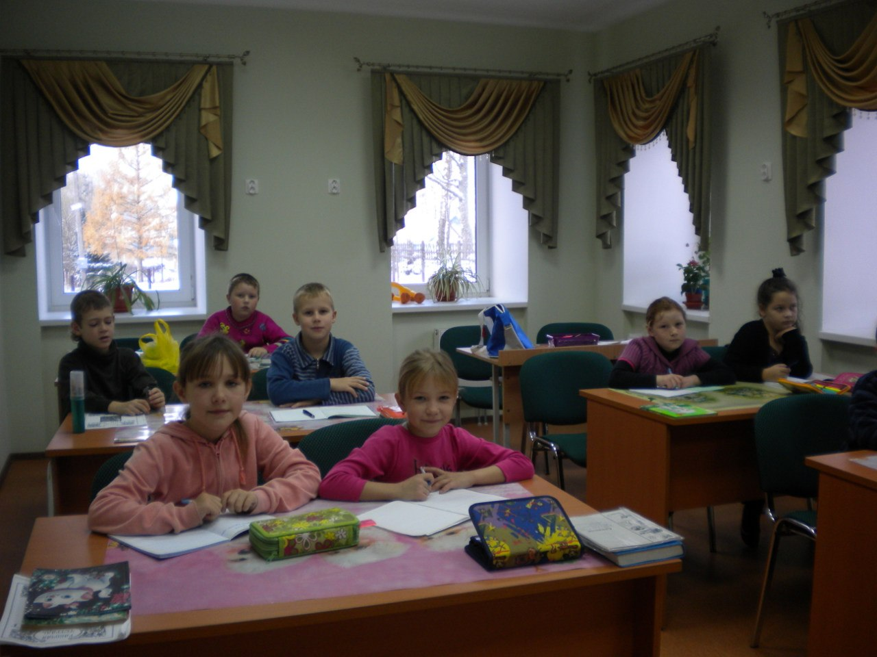
Библию здесь я учусь понимать, Ближних любить, всем добром воздавать, Слушать родителей и почитать, Божие Слово любить и читать.

Slide 7
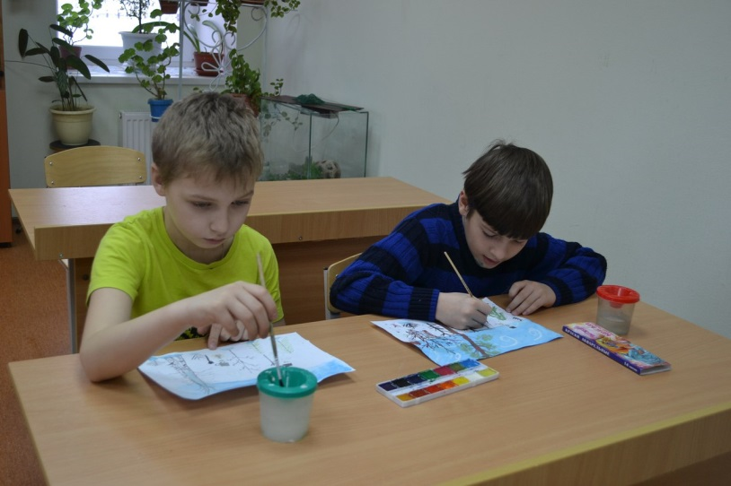
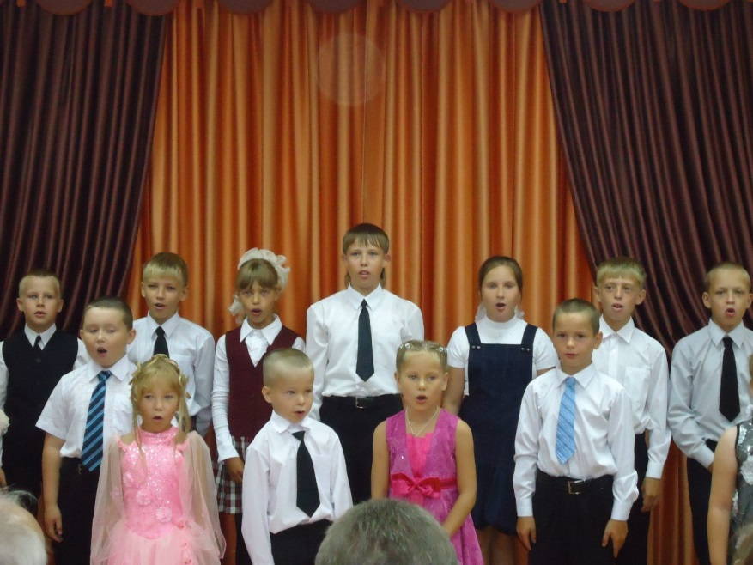
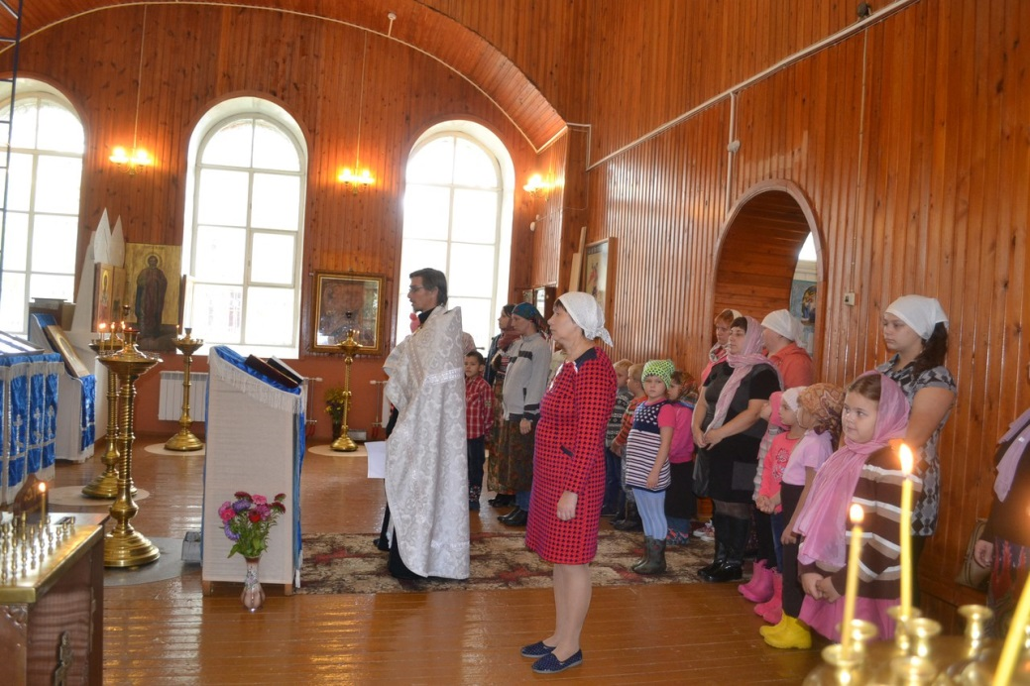
Если хочешь научиться Петь, читать и рисовать, Всех любить, Христу молиться И примером добрым стать... Школу нашу посещай, С нами Библию читай.

Slide 8
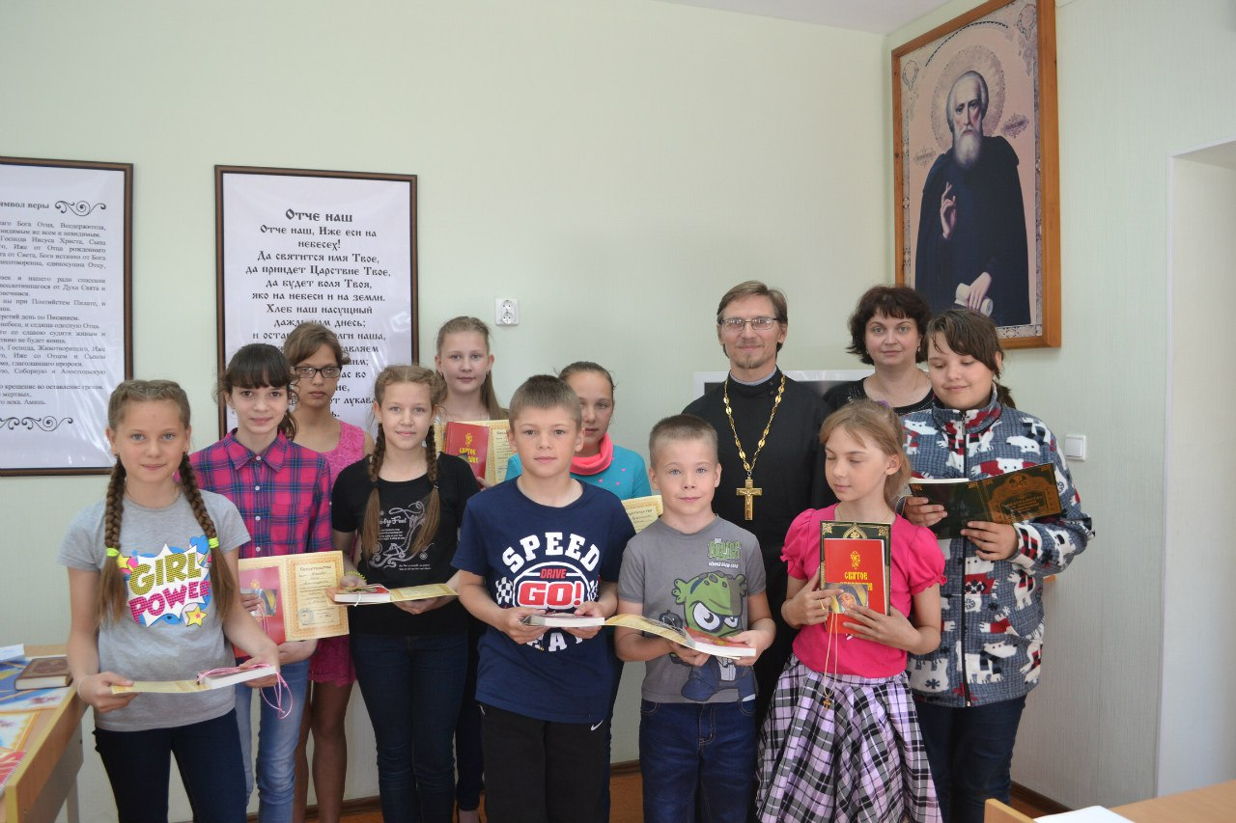
Если хочешь научиться, Как с друзьями дружно жить, Как прощать, и как мириться, Как игрушки поделить, Школу нашу посещай, С нами Библию читай.

Slide 9
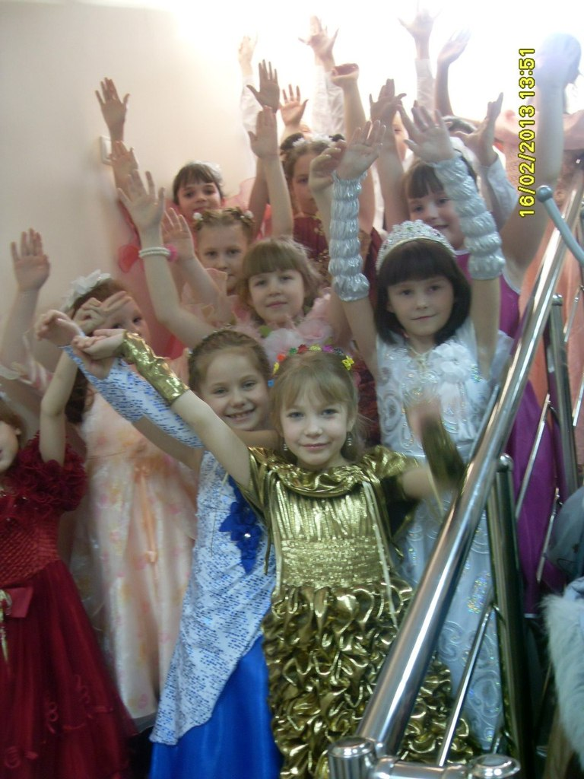
Здесь друг за друга мы молимся все, Песни поём о небесной красе. В школе есть много друзей и подруг…

Slide 10
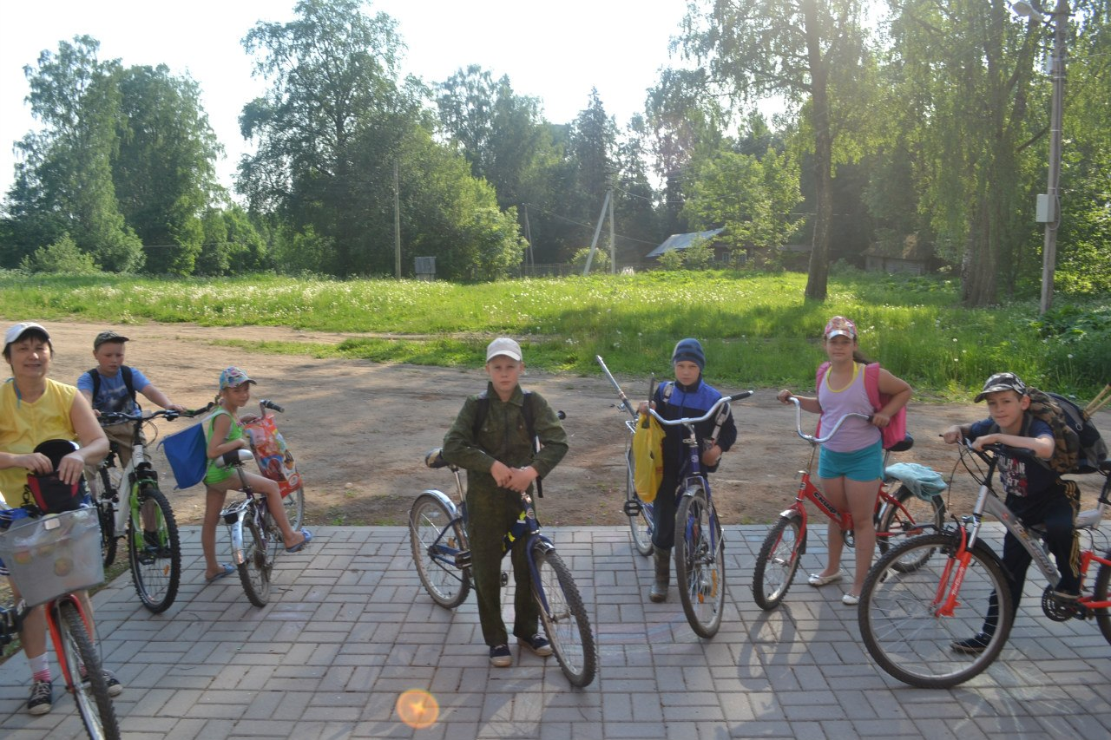
Нам нравится дружной ватагой смешной Отправиться в путь с рюкзачком за спиной. Ведь мир так прекрасен: и море, и горы, Луга, ручейки, полевые просторы…

Slide 11
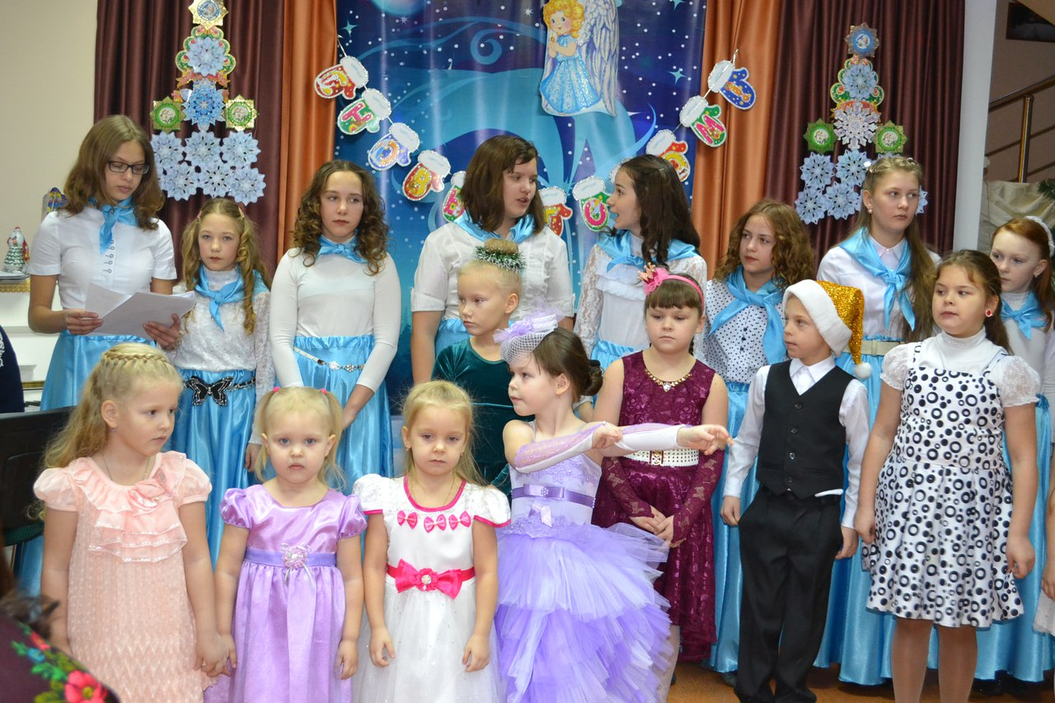
Мы праздники любим, и в актовом зале Не раз мы концерты большие давали, Пытаясь нехитрым своим мастерством Поздравить родителей и с Рождеством, И с Пасхой… Чтоб папы и мамы узнали, Что чада их времени зря не теряли.

Slide 12
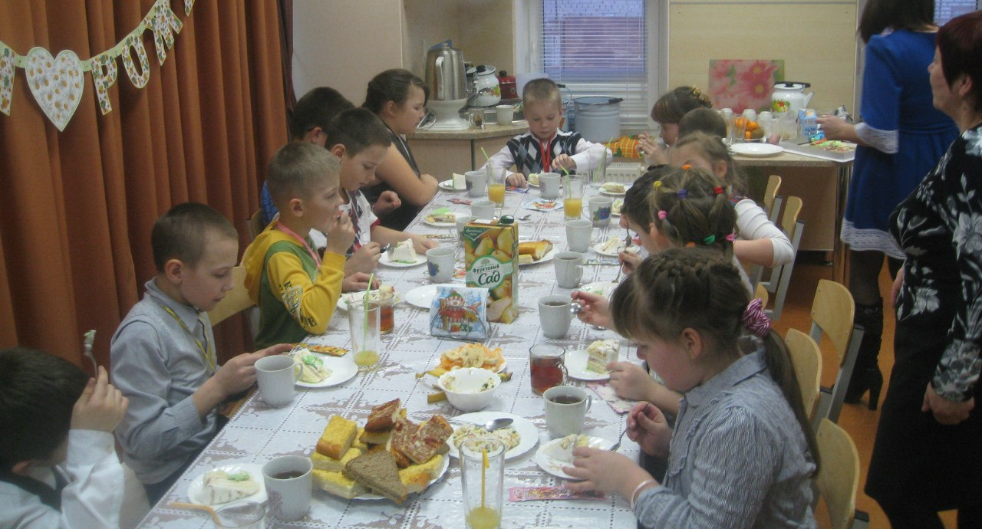
А между уроками любим чайком, С конфетками вкусными и крендельком Дополнить серьезное наше ученье. А лучше еще и зефиром с печеньем.

Slide 13
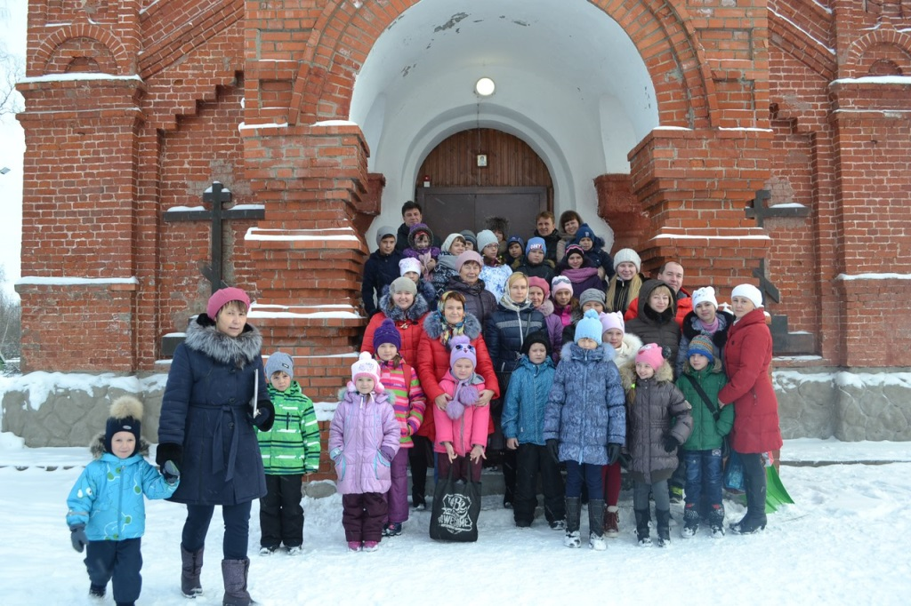
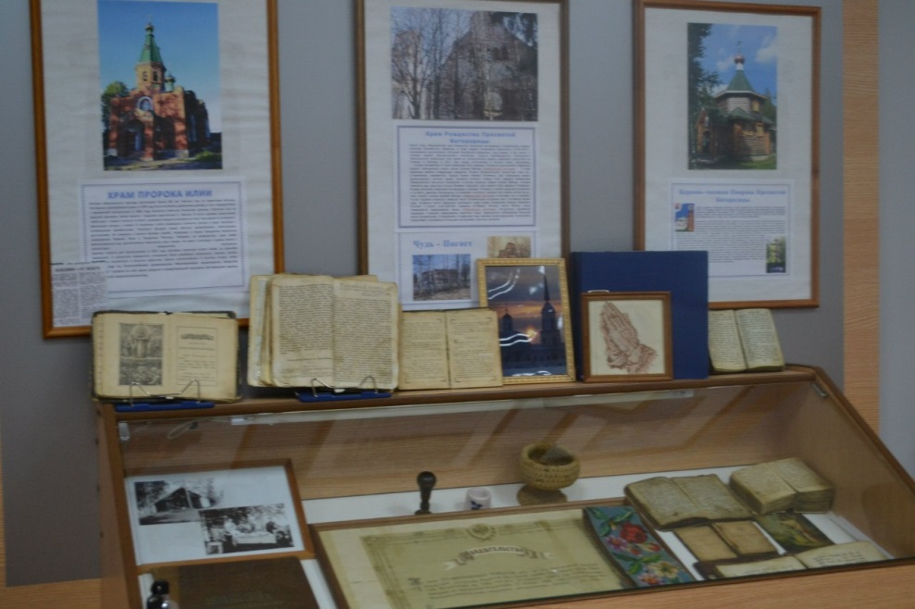
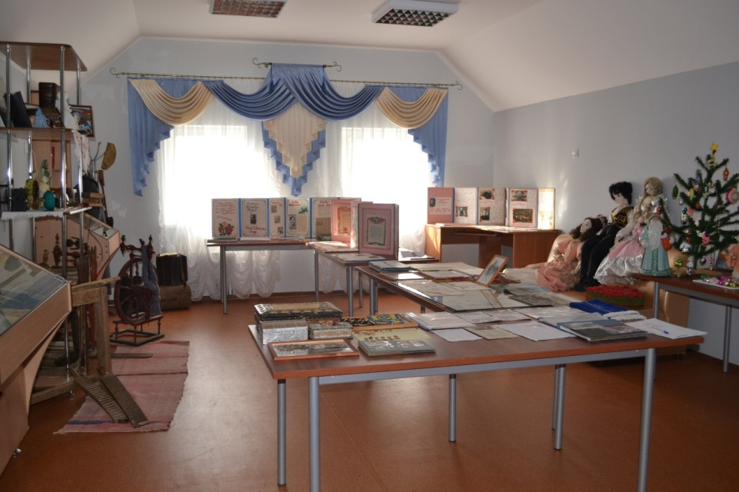
С добротой гостей мы встретим… им расскажем о музее

Slide 14
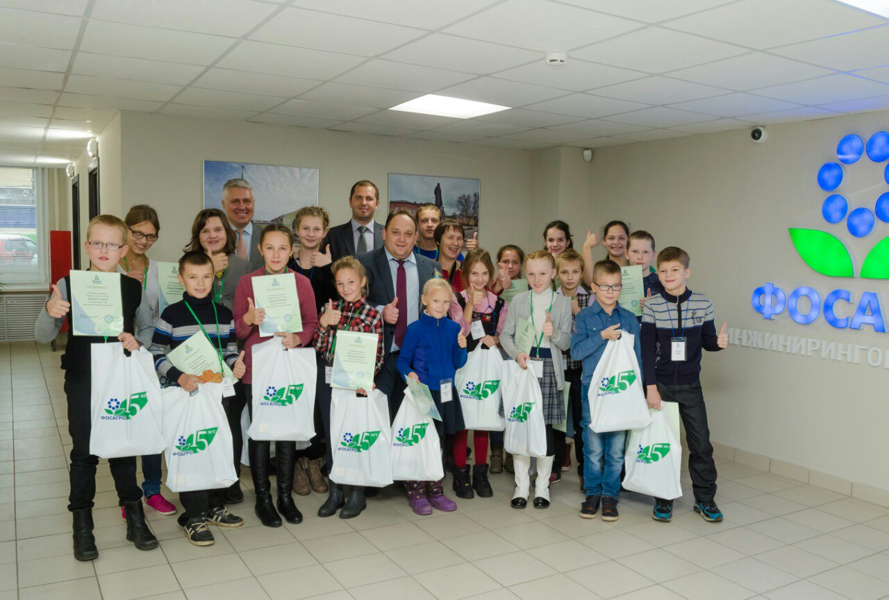
Шефы нас не забывают к себе в гости приглашают

Slide 15
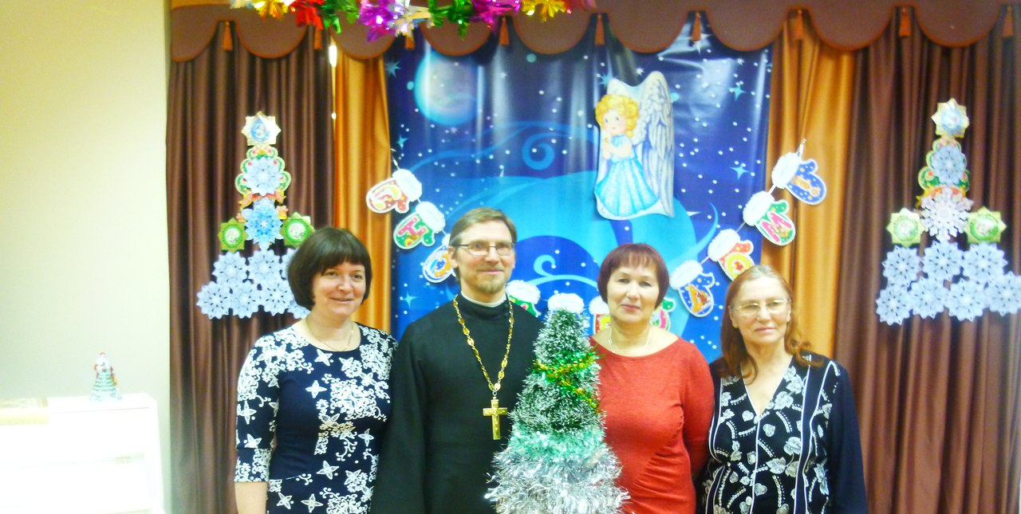
Мы – дети! Мы любим смеяться, шутить, Визжать, кувыркаться, немного шалить. И нашим наставникам, стоит признаться, Бывает непросто с нами справляться

Slide 16
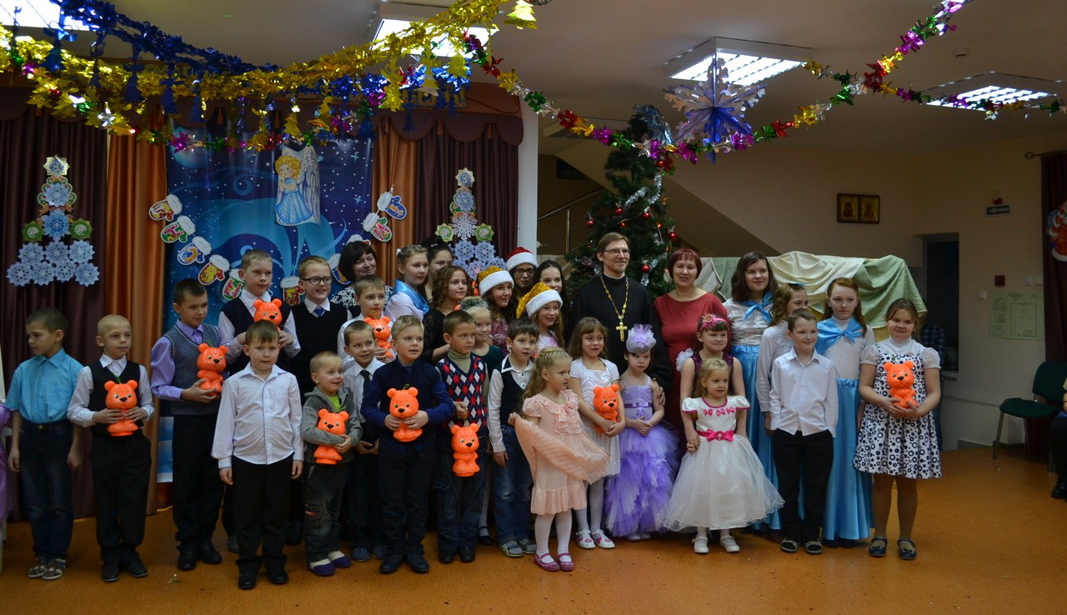
Мы учимся думать, терпеть и прощать, Бороться с грехами и Господа звать На помощь в любом, даже маленьком деле, Без Божией воли ведь мы б не сумели Не то что родиться, но даже дышать, И кушать, и слушать, и просто бежать…

Slide 17
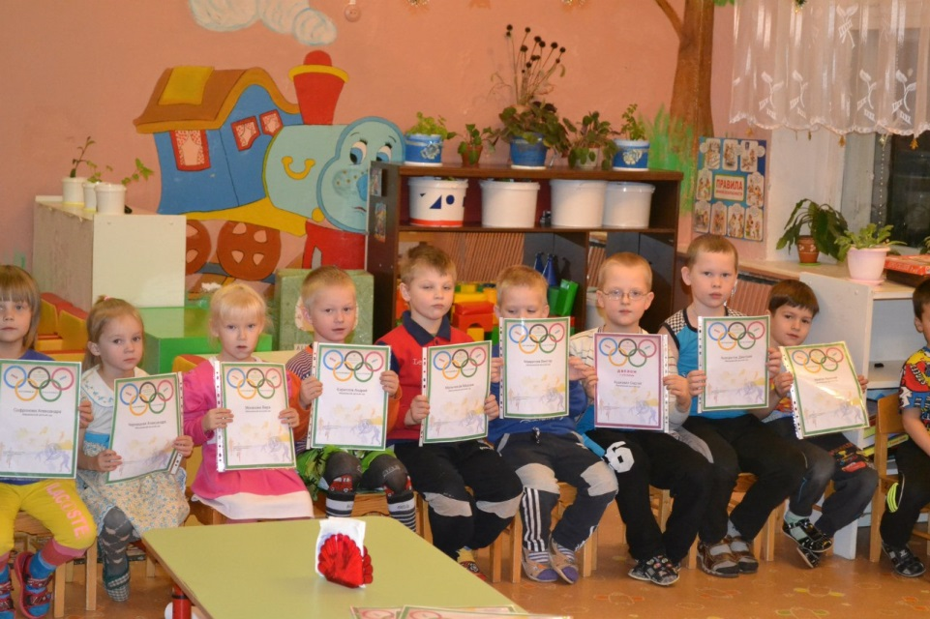
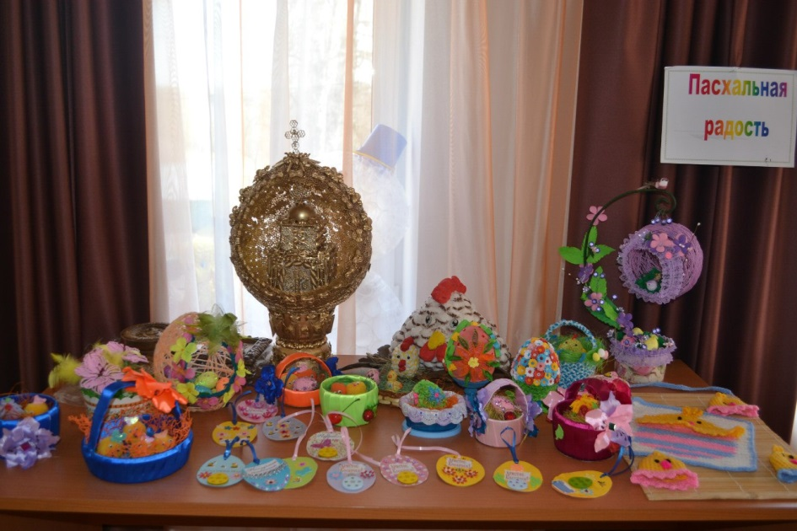
Я так хочу, чтобы мне не забыть Школу, где учат дружить и любить.

Slide 18
Спасибо за внимание!

